Slide 1
GIÁO DỤC THỂ CHẤT
KHỐI 6
CHỦ ĐỀ
CHẠY NGẮN ( 60M)

Slide 2
TIẾT 7,8: CHẠY NGẮN
( Chạy giữa quãng –trò chơi)
I. MỤC TIÊU
1. Mức độ, yêu cầu cần đạt
- Làm quen với nội dung và yêu cầu của giai đoạn chạy giữa quãng trên đường thẳng.
- Nhận biết được động tác và bước đầu biết cách luyện tập.
2. Năng lực
- Năng lực chung: Tự học, giải quyết vấn đề, tư duy, tự quản lý, trao đổi nhóm.
- Năng lực riêng:
Nhận biết được các động tác bổ trợ và biết cách luyện tập.
Tạo sự phát triển về năng lực, liên kết vận động.
3. Phẩm chất
- Tích cực, tự giác trong học tập và vận dụng để rèn luyện thân thể hàng ngày.

Slide 3
CHỦ ĐỀ: CHẠY NGẮN ( 60M)
MỤC TIÊU, YÊU CẦU CẦN ĐẠT:
Làm quen với kĩ thuật chạy giữa quãng và thực hiện được động tác bỗ trợ
Tự giác, tích cực trong tập luyện

Slide 4
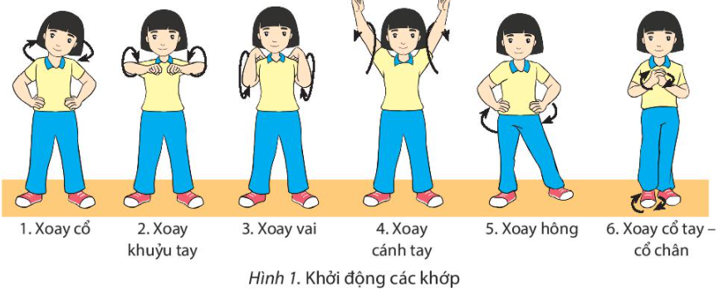
B. HOẠT ĐỘNG HÌNH THÀNH KIẾN THỨC MỚI
* Khởi động các khớp

Slide 5
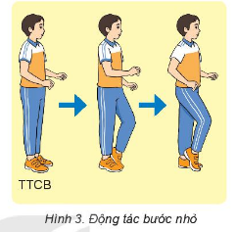
a. Động tác bước nhỏ
- TTCB: Đứng 2 chân hẹp hơn vai, 2 tay co tự nhiên.
- Thực hiện: Đứng thẳng bằng chân trái (phải) chạm đất bằng cả bàn chân, chân phải (trái) nâng gót, đưa ra trước khoảng nửa bàn chân (tiếp đất bằng nửa bàn chân trước) miết nhẹ về sau bằng chân trái (phải) thì hạ gót xuống và thẳng gối, chân trái (phải) lại nâng gót đưa ra trước... Luân phiên đổi chân và lặp lại động tác

Slide 6
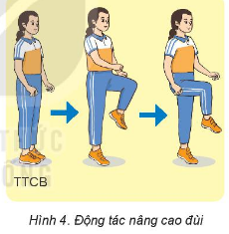
b. Động tác nâng cao đùi
- TTCB: Hai chân đứng hẹp hơn vai, hai tay co tự nhiên.
- Thực hiện: Đứng thẳng trên chân phải (trái), chạm đất bằng nửa trước bàn chân, đùi chân trái (phải) nâng gần như vuông góc với thân người (cẳng chân hướng đất).
- Luân phiên đổi chân và lặp lại động tác thành chạy nâng cao đùi.

Slide 7
CHỦ ĐỀ: CHẠY NGẮN ( 60M)
1. Kĩ thuật chạy cự li ngắn
Chạy cự li ngắn có bao nhiêu cự li ?
Chạy cự li ngắn bao gồm mấy giai đoạn ?
Chạy cự li ngắn bao gồm:
Bao gốm 4 giai đoạn:
1
2
3
4
1
2
3
4
60m
80m
100m
200m
400m
Xuất
phát
Chạy
lao
sau
xuất
phát
Chạy
giữa
quãng
Chạy
về
đích

Slide 8
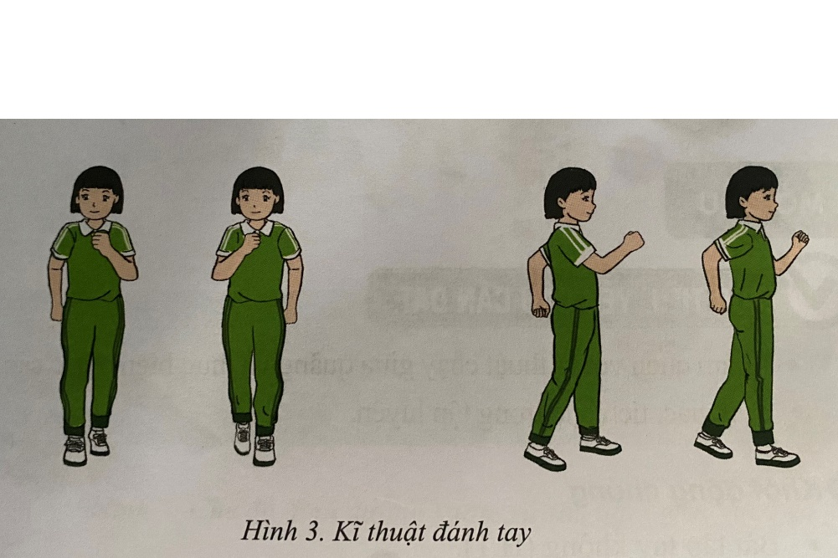
CHỦ ĐỀ: CHẠY NGẮN ( 60M)
2. Kĩ thuật chạy giữa quãng
Đánh tay về trước, ra sau, dọc theo thân
mình và theo nhịp chạy của chân. Tay đánh về trước hoi vào trong. Khi ra sau hơi đưa ra ngoài. Bàn tay năm hờ ( hoặc mở thẳng). Khi tay ở vị trí cao nhất, cánh tay và cẳng tay gần vuông góc, năm tay ngang cằm (H3).

Slide 9
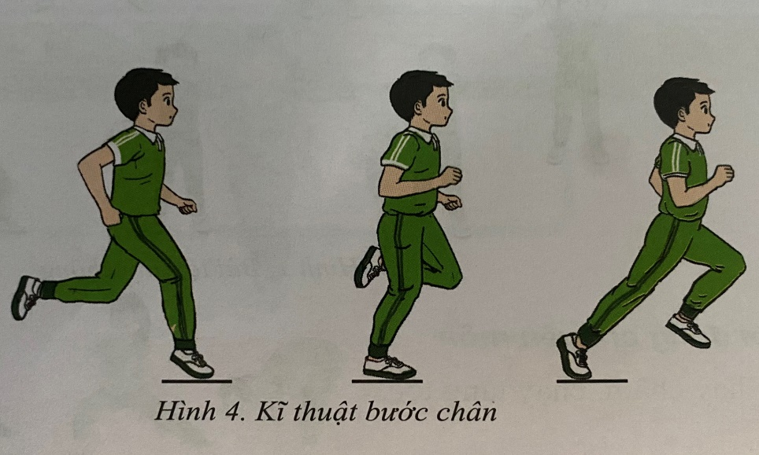
CHỦ ĐỀ: CHẠY NGẮN ( 60M)
2. Kĩ thuật chạy giữa quãng
Chân chống ( chân trước) tiếp xúc với đường chạy bằng nữa trước bàn chân. Bàn chân chủ động miết đất. Chân đạp sau ( chân sau) duỗi ngang, mạnh đưa cơ thể về trước, thân người hơi ngả về trước, mắt nhin thẳng theo hướng chạy.

Slide 10
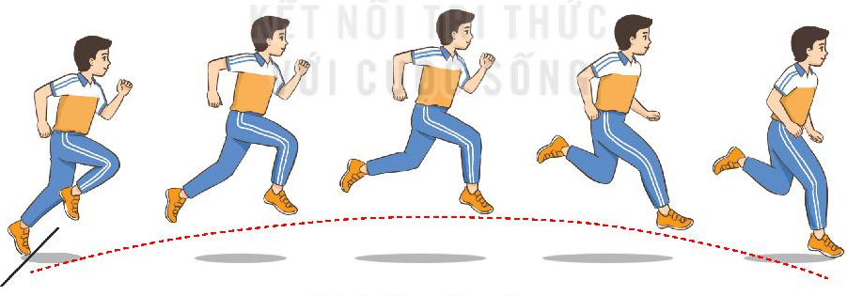
THỂ DỤC 6
Nội dung | Tổ chức thực hiện
B. Hoạt động hình thành kiến thức Chạy giữa quãng: Chạy giữa quãng là một trong bốn giai đoạn của chạy cự li ngắn (xuất phát, chạy lao sau xuất phát, chạy giữa quãng, chạy về đích); là giai đoạn duy trì tốc độ cao nhất đã đạt được sau khi xuắt phát và chạy lao. - Tư thế thân người và hoạt động của tay khi chạy giữa quãng: + Thân trên hơi ngả ra trước, đầu thẳng. mắt nhìn phía trước.

Slide 11
THỂ DỤC 6
Nội dung | Tổ chức thực hiện
+ Hai tay luân phiên chuyển động: Chếch vào trong khi ra trước, chếch ra ngoài khi ra sau. - Luân phiên hoạt động của chân trong mỗi bước chạy: + Khi ở phía trước, tích cực đưa đùi lên trên, ra trước và chạm đắt bằng nửa trước bàn chân. + Khi ở phía sau, kết hợp duỗi và đạp mạnh lên mặt đường chạy đề đưa cơ thẻ tiến nhanh vê phía trước.

Slide 12
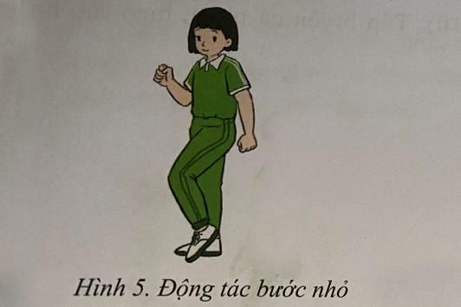
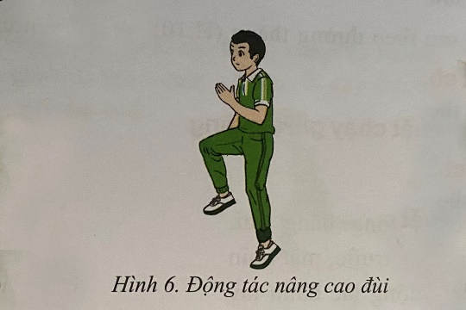
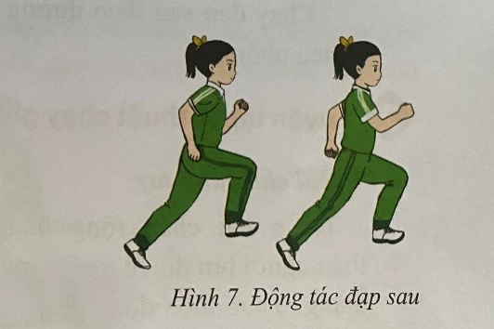
CHỦ ĐỀ: CHẠY NGẮN ( 60M)
3. Các động tác bổ trợ
Động tác chạy bước nhỏ:
Khi thực hiện, nữa trước hai bàn chân luân phiên tiếp xúc đất, cổ chân thả lỏng, thân người thẳng, hai tay phối họp đánh tự nhiên (H5).
Động tác chạy nâng cao đùi:
Chân tiếp xúc đất bằng nửa trước bàn chân, cổ chân thả lỏng, đùi gần vuông góc với thân mình và cẳng chân, thân người thẳng, mắt nhìn theo hướng chạy (H6).
Động tác chạy bước nhỏ: khi thực hiện, nữa trước hai bàn chân luân phiên tiếp xúc đất, cổ chân thả lỏng, thân người thẳng, hai tay phối họp đánh tự nhiên (H7).

Slide 13

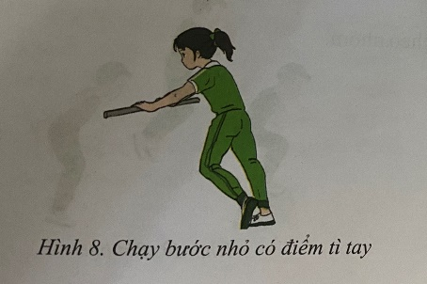
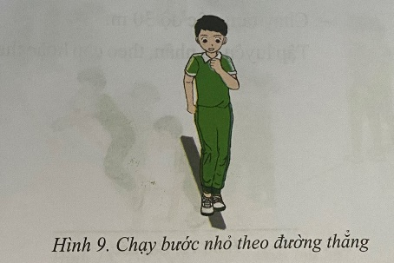
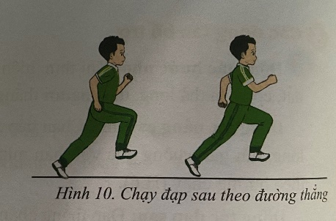
CHỦ ĐỀ: CHẠY NGẮN ( 60M)
LUYỆN TẬP
1. Luyện tập các bài tập bỗ trợ
Đứng hai chân song song, hai tay tì điểm cố định, người hơi ngả về trước, giữu tay cố đình, thực hiện chạy bước nhỏ tại chỗ ( H.8).
Tập luyện theo cá nhận, theo cặp hoặc theo nhóm (H.9)
Tại chỗ thực hiện chạy nâng cao đùi theo nhịp nhanh, chậm khác nhau.
Chạy nâng cao đùi theo đường thẳng.
Các bài tập trên có thể tập luyện theo cá nhân hoặc theo nhóm ( H.10).

Slide 14

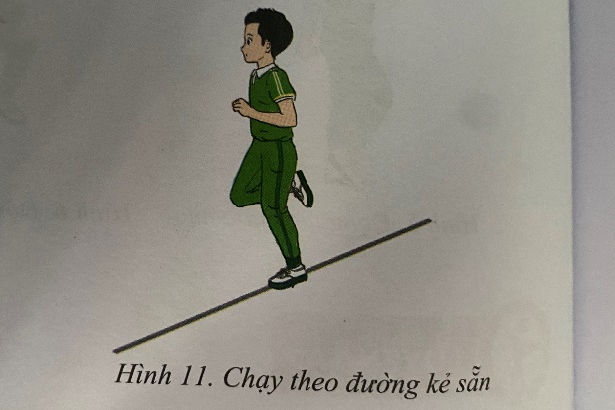
CHỦ ĐỀ: CHẠY NGẮN ( 60M)
2. Luyện tập kĩ thuật chạy giưa quãng
Tại chỗ đánh tay:
Đứng hai chân rộng bằng vai, thân người hơi đổ về trước, mắt nhìn thẳng. Thực hiên động tác đánh tay (H.3).
Chạy trên đường kẽ sẵn:
Luân phiên chạy theo đường kẽ sẵn. Khi chạy, bàn chân tiếp xúc với đường kẻ (H.11).

Slide 15
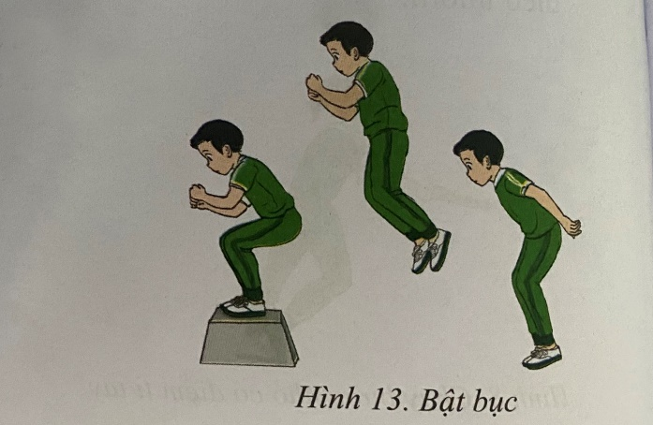
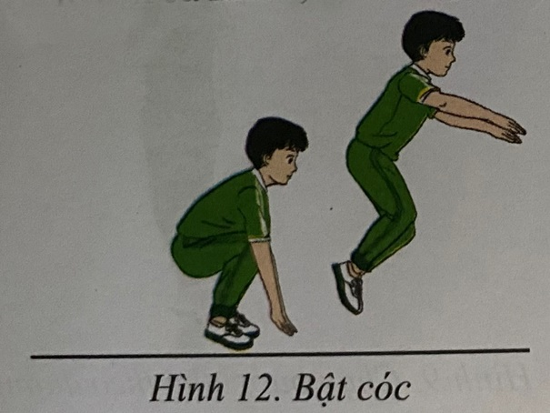
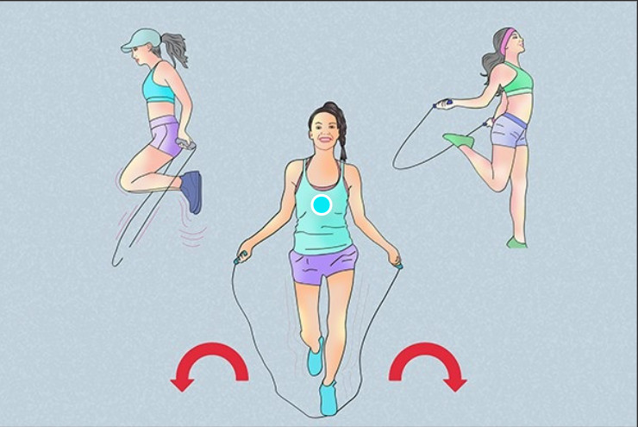
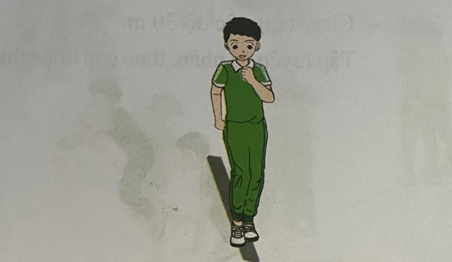
CHỦ ĐỀ: CHẠY NGẮN ( 60M)
3. Bài tập bỗ trợ phát triển thể lực:
Bật cóc
Bật bục
Nhảy dây
Chạy tốc độ 30m
Tập luyện theo cá nhân hoặc theo nhóm.

Slide 16
CHỦ ĐỀ: CHẠY NGẮN ( 60M)
Cần chú ý
Khi tập luyện tất cả những bài tập cần chú ý đến tiếp tiếp xúc bàn chân với bề mặt tiếp xúc nhằm tránh chấn thương.

Slide 17
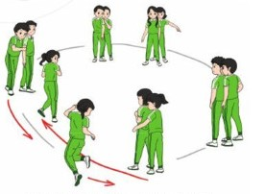
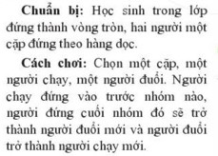
THỂ DỤC 6
Nội dung | Tổ chức thực hiện
+Trò chơi phát triển sức nhanh. “Người thừ thứ 3”

Slide 18
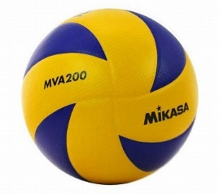

BÀI TẬP VỀ NHÀ
Câu 1: Thực hiện động tác chạy bước nhỏ, chạy nâng cao đùi tại chỗ
Câu 2: Hãy nêu kĩ thuật đánh tay trong chạy giữa quãng

